Slide 1

Поиск однонуклеотидных полиморфизмов ассоциированных с дефектами конечностей у свиней крупной белой породы
Федеральное государственное бюджетное образовательное учреждение высшего образования Донской государственный аграрный университет
М.А. Колосова, А.Ю. Колосов, Л.В. Гетманцева
ФГБОУ ВО Донской ГАУ
Исследования выполнены при финансовой поддержке гранта Российского научного фонда № 22-76-10015
МОЛОДЕЖНАЯ НАУЧНАЯ КОНФЕРЕНЦИЯ «ИССЛЕДОВАНИЯ МОЛОДЫХ УЧЁНЫХ В РЕАЛИЗАЦИИ ПРИОРИТЕТОВ НАУЧНО ТЕХНОЛОГИЧЕСКОГО РАЗВИТИЯ В ОБЛАСТИ ЖИВОТНОВОДСТВА», 9 АПРЕЛЯ 2025 ГОДА
Пос. Дубровицы, 2025г.

Slide 2
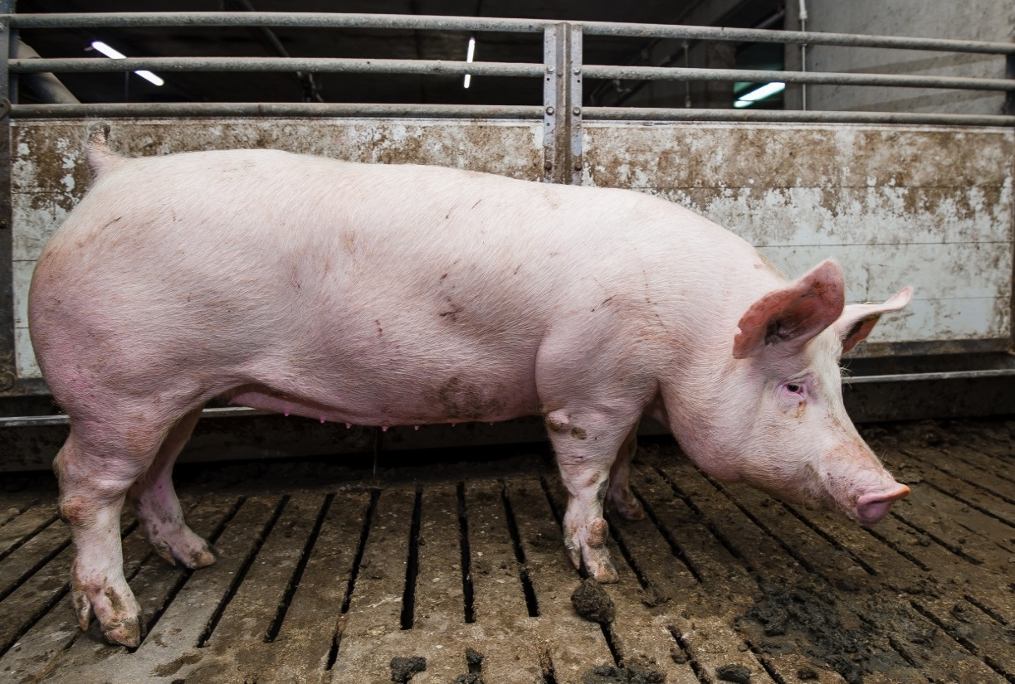
Цель работы - определить SNP, ассоциированные с дефектами конечностей, идентифицировать гены-кандидаты и определить их возможную роль в формировании данного фенотипа у свиней крупной белой породы.

Slide 3
Материалы и методы исследований
Для исследования были отобраны 568 свиней.
Наличие дефектов конечностей определяли при визуальном осмотре у животных при достижении 45-60 дней.
Генотипирование образцов проводили с помощью GeneSeek® GGP SNP80x1_XT (Illumina Inc, США).
Контроль качества (QC) проводили с использованием инструментов PLINK v1.9 для удаления особей с отсутствующими генотипами более чем 10% (--mind 0.1), SNP с отсутствующими значениями более чем 10% (--geno 0.1/ 1458 variants removed) и частотой минорного аллеля (MAF) менее 0,05 (/11042 variants removed). Для дальнейшего анализа осталось 58 550 SNP.
Для GWAS использовали смешанную линейную модель ассоциации (MLMA) реализуемую в программном обеспечении GCTA (GCTA: инструмент для комплексного анализа признаков по всему геному).
Пороговые P-значения уровня значимости были установлены P = FDR × N / M , где FDR (коэффициент ложных открытий) был установлен как 0,01 (полногеномный уровень/genomewide) и 0,05 (значимый/suggestive), N - число вариантов со значением p < FDR, M - общее число вариантов.
В рамках стандартного представления результатов GWAS представлен график ассоциаций по всему геному −log 10 (P) (манхэттенские графики) для каждого SNP.

Slide 4
Результаты исследований
Наследуемость оценивалась с использованием метода ограниченного максимального правдоподобия (REML), реализованного в программном обеспечении Genome-wide Complex Trait Analysis (GCTA)
Генетическая дисперсия (V(G)) составила 0,08 (SE=0,02), а общая фенотипическая дисперсия (Vp) составила 0,22 (SE=0,01). Наследуемость признака «дефекты конечностей», рассчитанная как h2=V(G)/Vp), была оценена в 0,35 (SE=0,08)
Таблица 1. Компоненты дисперсии и оценки наследуемости для признака дефекты конечностей свиней
Источники изменчивости | Дисперсия | SE
V(G) | 0.08 | 0.02
V(e) | 0.15 | 0.02
Vp | 0.22 | 0.01
V(G)/Vp | 0.35 | 0.08

Slide 5
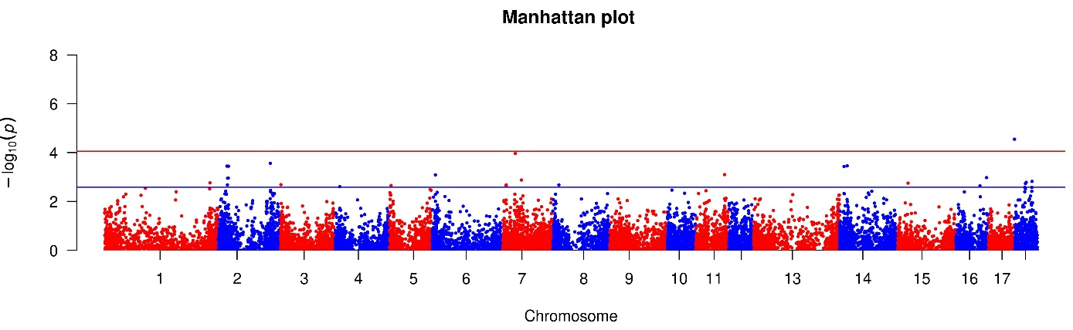
Рис.1 . Манхэттенский график признака дефекты конечностей свиней
Таблица 2. SNPs локализованные в генах
Сhr | SNP | Variant | Gene
1 | rs81351938 | intron variant | COL27A1
2 | rs81296219 | 3 prime UTR variant | CEP120
2 | rs81327279 | intron variant | PAMR1
7 | rs80937427 | intron variant | SCUBE3
8 | rs81403653 | intron variant | KCNIP4
11 | rs80793012 | intron variant | NALCN
16 | rs339814189 | intron variant | ADCY2
18 | rs81297167 | intron variant | CFTR
18 | rs337584442 | intron variant | MTURN
18 | rs325478346 | intron variant | VIPR2

Slide 6
Функциональная аннотация
Значительную роль в формировании дефектов конечностей играет генетическая предрасположенность, определяющая особенности метаболизма липидов и жирных кислот, регуляцию воспалительных процессов, ремоделирование внеклеточного матрикса и регенерацию тканей.
VIPR2, CFTR - метаболизм липидов и жирных кислот
MTURN, ADCY2 - регуляция воспаления
COL27A1 - структурная целостность соединительной тканей
PAMR1 – регенерация мышечной ткани
KCNIP4, NALCN - ионный обмен и клеточный гомеостаз
CEP120, SCUBE3 - регуляция клеточного роста, ремоделирование внеклеточного матрикса и дифференцировка фибробластов
В гистологическом заключении отмечаются:
отсутствие патогенной микрофлоры, хроническое воспаление, отек, ангиогенез, клеточная инфильтрация и образование структур соединительной ткани разных уровней зрелости, фиброз тканей

Slide 7
Ген | Функция | Роль в формировании дефектов конечностей
VIPR2 | Регуляция секреции инсулина, мышечной массы (быстросокращающиеся волокна) , липидного обмена, циркадных ритмов | Метаболические нарушения, хроническое воспаление, дисбаланс липидов.
CFTR | Поддержание водно-ионного баланса , метаболизм костной ткани и липидов | Нарушения у свиней приводят к дисбалансу жирных кислот с рождения, провоцируя воспаление и патологии тканей.
MTURN | Регуляция воспалительных процессов путём ингибирования сигнального пути NF-κB | Усиливает хроническое воспаление, способствующее фиброзу и разрастанию тканей
ADCY2 | Синтез циклического аденозинмонофосфата цАМФ (сигнальная молекула). | Нарушение баланса цАМФ дисфункция пролиферации клеток, ангиогенеза и воспаления.
NALCN | Ионный гомеостаз, регуляция сосудистого тонуса и микроциркуляции. | Дисфункция нарушает кровоснабжение тканей, способствуя хроническому воспалению и фиброзу.
KCNIP4 | Сокращение гладких мышц, регулировка сердечного ритма и секреция инсулина. Ассоциирован с признаками роста у кур, мясного скота и свиней. | Влияет на метаболизм и развитие тканей
COL27A1 | Кодирует коллаген, обеспечивающий прочность хрящей и кожи; поддерживает структуру матрикса, участвует в окостенении и клеточной адгезии. | Нарушения приводят к ослаблению соединительной ткани, фиброзу и воспалению, особенно в зонах нагрузки (скакательные суставы).
PAMR1 | Супрессор опухолей; подавляет рост клеток. У свиней связан с аномальным ремоделированием матрикса. У петухов связан с высотой гребня | Расширение капилляров и ослабление расположения коллагеновых волокон. Нарушение ремоделирования внеклеточного матрикса, хроническое воспаление и недостаточная регенерация тканей и формирование фиброзно-костных структур в поражённых участках
CEP120 | Участвует в развитии костей и хрящей. | Аномальная активность фибробластов и остеобластов приводит к разрастанию соединительной ткани и дефектам костного матрикса.
SCUBE3 | Регуляция ангиогенеза, ремоделирования матрикса, дифференцировки клеток. | Стимулирует избыточный фиброз, хроническое воспаление и неоангиогенез

Slide 8
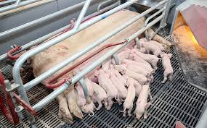
Спасибо за внимание
Автор: Колосова М.А. – к.с.-х.н.,
в.н.с. лаборатории молекулярно-генетической экспертизы
E-mail: m.leonovaa@mail.ru
Исследования выполнены при финансовой поддержке гранта Российского научного фонда № 22-76-10015

